Slide 1
보행자를 위한 길찾기 애플리케이션
6조
Notes:
6조 보행자를 위한 길찾기 애플리케이션 발표를 시작하겠습니다.

Slide 2
CONTENTS
01
02
03
04
피드백
어려웠던점
진행현황
Q&A
Notes:
차례는 다음과 같이 진행되겠습니다.

Slide 3
01
피드백(FeedBack)

Slide 4



01.
피드백(FeedBack)
주소가 없는
검색 결과
GPS
인식률
터닝포인트
인식
01
02
03
Notes:
저번 발표때 저희가 받은 피드백에 관한 내용들입니다.
첫째. 주소가 없는 검색결과
둘째. 고층빌딩 사이에서 발생할 수 있는 GPS 인식률 이슈
마지막으로 터닝포인트 인식을 못하는 점에 대한 내용들입니다.

Slide 5
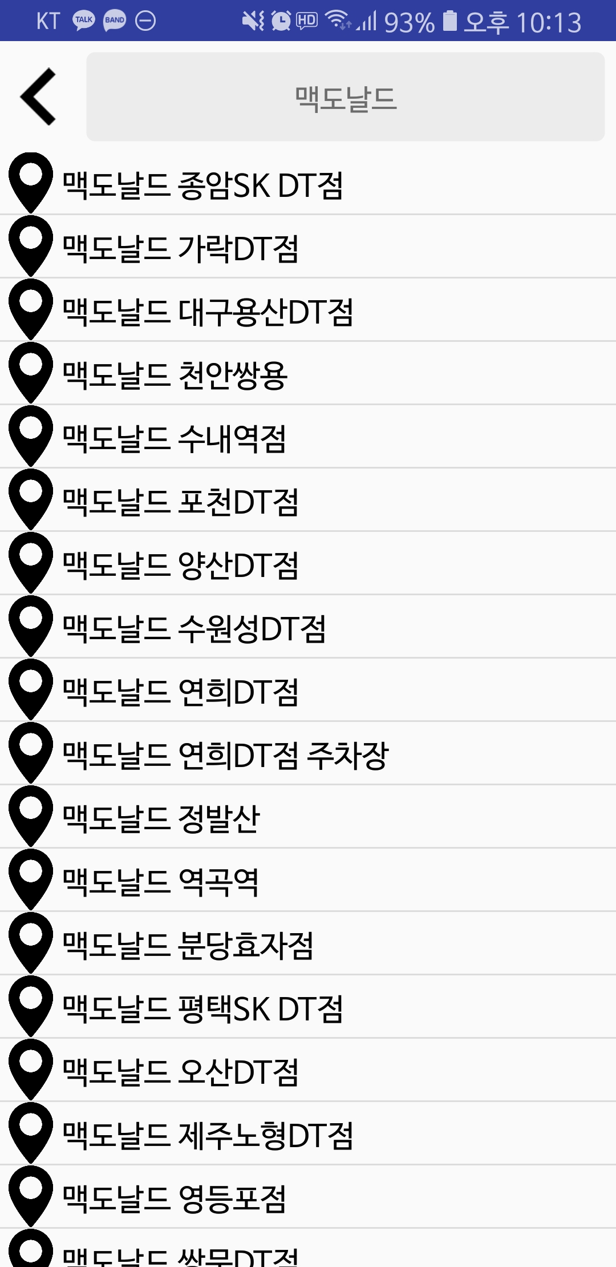
01.
피드백(FeedBack)
주소가 없어서
어디인지 모르겠어요.....
Notes:
첫번째로 주소가 없어서 검색했을 때 이게 어디에 있는지 파악하기 어려울 거 같다는 내용에 대해서 저희도 공감하게 되어서 바로 피드백 개선에 들어가게 되었는데요.

Slide 6
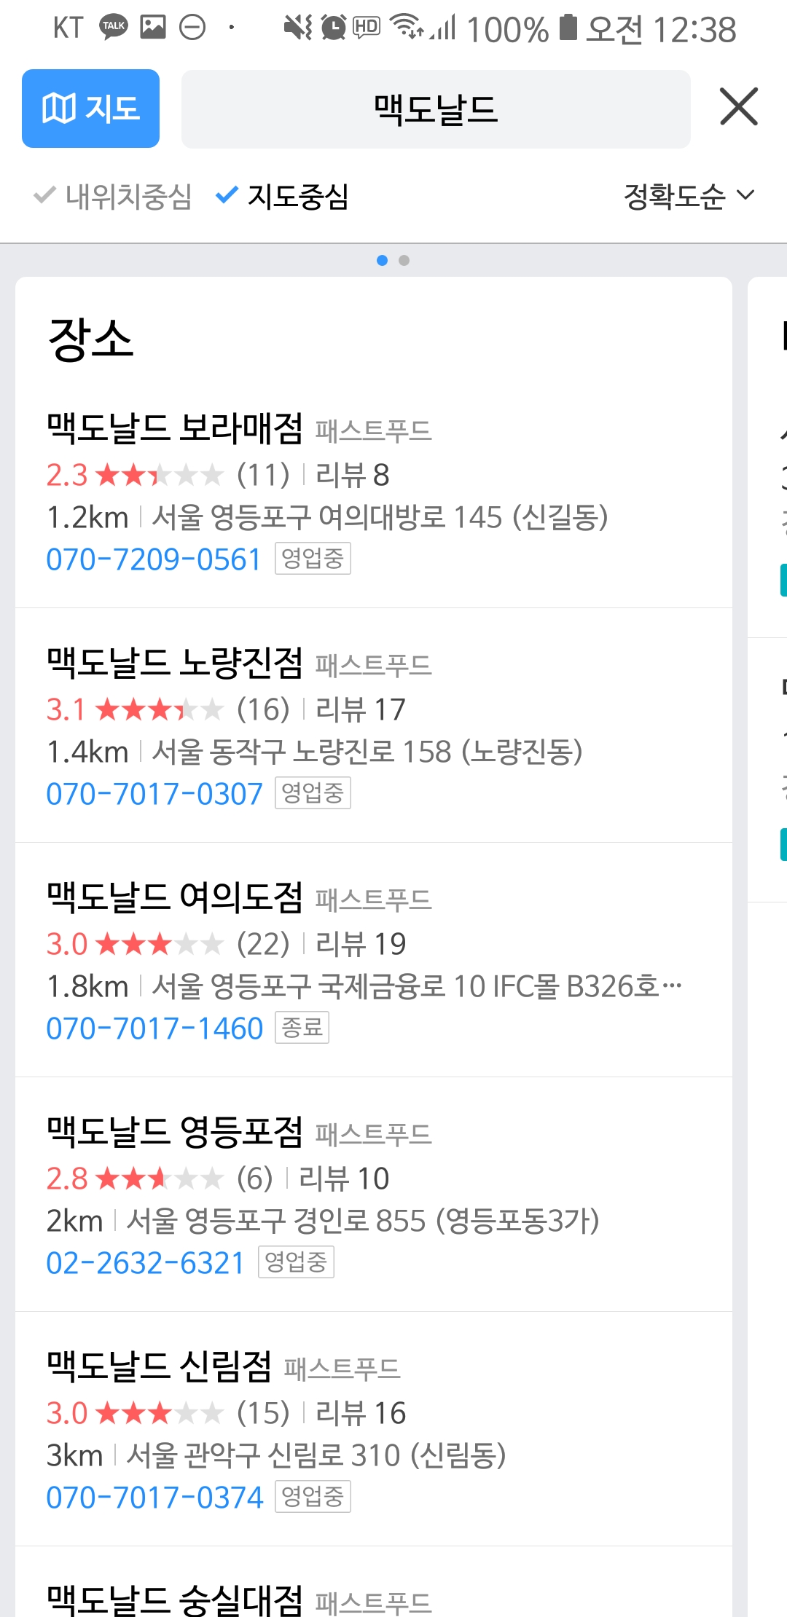
01.
피드백(FeedBack)
Notes:
회의를 통해 주소를 보여주는 것보다 좀더 좋은 방법이 있지 않을까 고민한 결과 다음과 같은 방법을 택하였습니다.

Slide 7
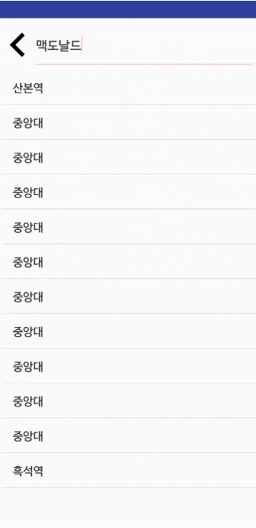
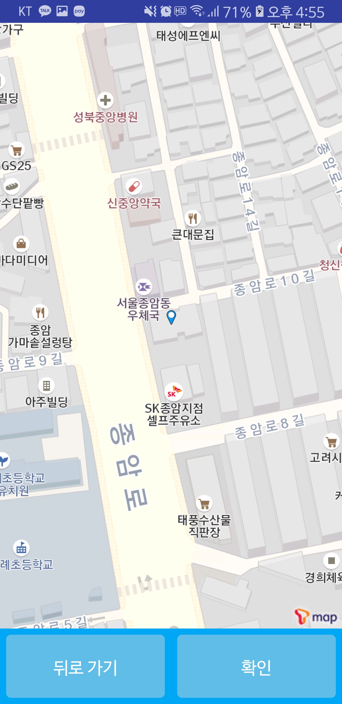
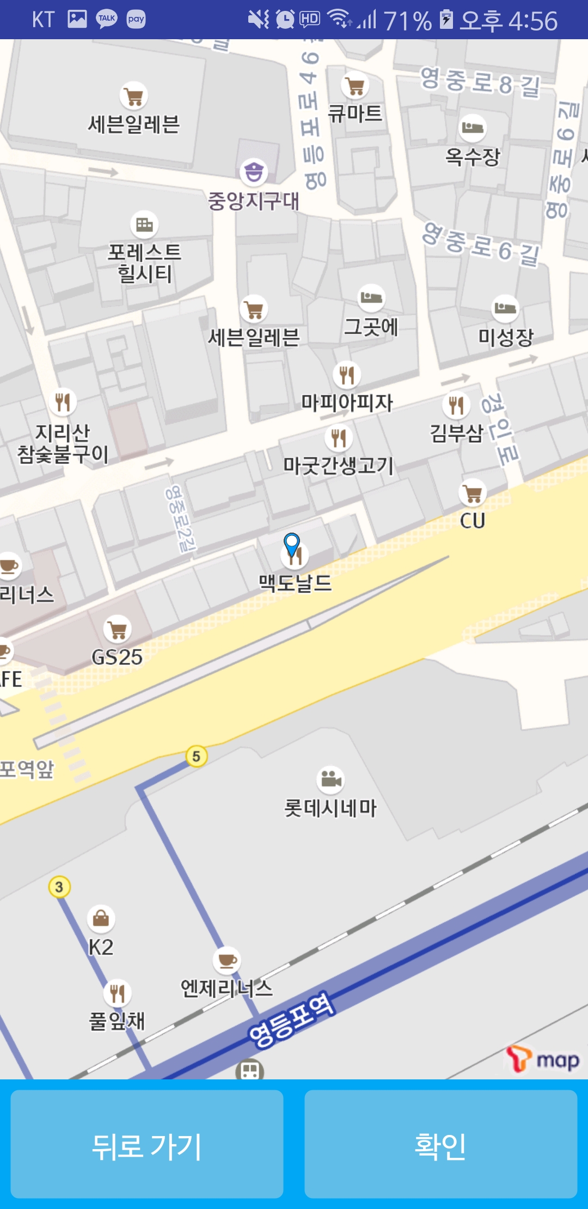
01.
피드백(FeedBack)
지도를 보여줌으로써 위치정보 제공
1
2
Notes:
바로 지도를 보여줌으로써 위치정보를 제공하는 방법입니다. 이를 통해서 명칭만 봐서 위치가 어딘지 구분하기 힘든 점을 좀 더 개선하였습니다.

Slide 8
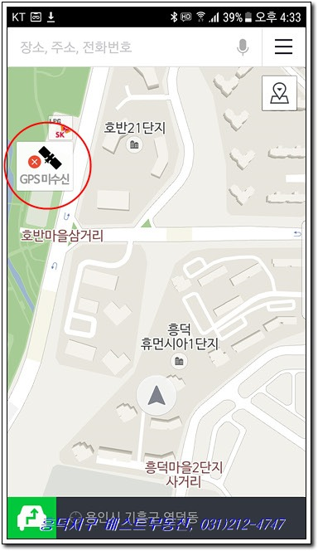
01.
피드백(FeedBack)
GPS가 인식되지 않는 곳(EX: R&D같은 고층빌딩)
안내메시지를 띄워서
GPS가 미수신 상태임을 사용자에게 알림
Notes:
두번째 피드백 내용으로는 GPS 인식이 되지 않는 이슈점에 대한 내용이었는데요.
중앙대학교를 예로 들자면, R&D건물 같은 고층빌딩이 주변에 있을 경우에 GPS가 인식이 잘 안되는 점을 들 수 있겠습니다.
이런 부분들은 GPS기술 자체의 한계점이라고 저희는 생각하여 최대한 어플 사용중 불편함이 없게끔
화면에 보시다시피 GPS 미수신이라는 표시처럼 사용자에게 GPS가 미수신 상태임을 알려주도록 안내메시지를 띄워주도록 함으로써,
사용자가 앱 사용 중 제대로 동작하지 않는 상태를 파악 할 수 있게 하였습니다.

Slide 9

01.
피드백(FeedBack)
터닝포인트가 인식되지 않으면...
터닝포인트 인식 거리
7m
5m
Notes:
마지막 피드백 내용으로 터닝포인트가 인식되지 않으면 어떻게 할 건지에 대한 내용입니다.
저희가 잡아두었던 터닝포인트의 기준이 원랜 5m였었지만, 이를 7m로 증가시켜 터닝포인트가 좀 더 잘 인식되게끔 수정하였습니다.

Slide 10
02
어려웠던 점

Slide 11

02.
어려웠던 점 – 안드로이드 센서 및 보정
3가지 방법
1. 마그네틱 센서만 사용 (마그네틱 = 나침반 센서)
-> 세워서 사용해야 하는 어플 특성상 제한
Notes:
다음 내용으로는 저희가 한주동안 진행했던 내용들 중 어려웠던 점에 대해서 준비한 내용입니다.
바로 카메라 기능 중 핵심 기능으로 센서에 관련된 내용이 되겠습니다.
저희가 다루는 센서는 마그네틱 센서와 자이로 센서가 존재하는데, 이를 이용한 방법이 총 3가지가 제안되었습니다.
그 중 첫번째가 마그네틱 센서만 사용하는 방법입니다. 이 방법은 저희가 카메라를 이용하다보니 세워서 사용할 경우 센서의 값의 오차가 심하게 생긴다는 단점이 존재하였습니다.

Slide 12
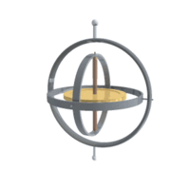
02.
어려웠던 점 – 안드로이드 센서 및 보정
3가지 방법
1. 마그네틱 센서만 사용 (마그네틱 = 나침반 센서)
-> 세워서 사용해야 하는 어플 특성상 제한
2. 자이로 센서만 사용
-> 방향을 알 수 가 없음
Notes:
2번째로는 자이로 센서만 사용하는 방법이 되겠습니다.
이방법은 마그네틱 센서로 알 수 있었던 방향 즉, 남쪽, 북쪽 같은 방향을 알 수가 없어서, 사용이 제한 되었습니다.

Slide 13
02.
어려웠던 점 – 안드로이드 센서 및 보정
3가지 방법
1. 마그네틱 센서만 사용 (마그네틱 = 나침반 센서)
-> 세워서 사용해야 하는 어플 특성상 제한
2. 자이로 센서만 사용
-> 방향을 알 수 가 없음
3.
Notes:
그래서 생각해 낸 방법이 이 두가지 센서를 같이 사용한 방법이 되겠습니다.

Slide 14
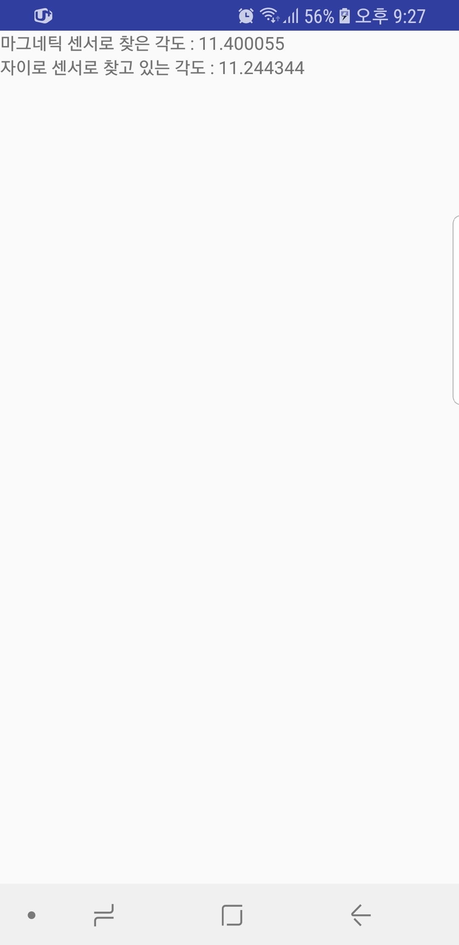
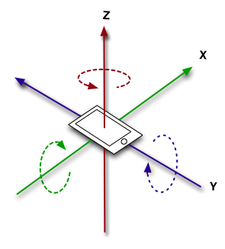
02.
어려웠던 점 – 안드로이드 센서 및 보정
3가지 방법
3.
자이로 센서를 마그네틱 센서를 기준으로 동기화
처음 시작할 땐 ,마그네틱 센서를 이용해
방향을 파악(값을 변수에 저장)
그 이후로는 자이로 센서만 사용해, 위에서 저장한
마그네틱 센서값을 저장한 변수에 변화값을
더해줌으로써 방향을 알아내도록 한다.
Notes:
처음 어플을 시작할 때 0.1초 동안 마그네틱 센서를 짧게 이용해 방향을 파악하고,
그 이후론 자이로 센서만 사용해 방향을 알아내는 방법입니다.
그림에 보시면 저희가 자이로 센서에서 초점을 둬야 하는 축은 Y축이 되겠는데, Y축이 돌아가는 방향이 변화값이 되어 앞서 저장한 마그네틱 센서 값에 변화값을 더해줌으로써 방향을 알아낼 수 있겠습니다.

Slide 15
03
진행 현황

Slide 16
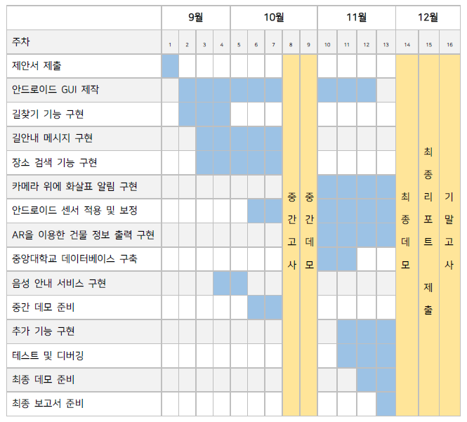
진행중
03.
진행현황
 | 11월 |  |  |  |  | 12월
주차 |  | 10 | 11 | 12 | 13 | 14 | 15 | 16
안드로이드 GUI 제작 |  |  |  |  |  | 최 종 데 모 | 최 종 리 포 트 제 출 | 기 말 고 사
카메라 위에 화살표 알림 구현
안드로이드 센서 적용 및 보정
AR을 이용한 건물 정보 출력구현
중앙대학교 데이터베이스 구축
추가 기능 구현
테스트 및 디버깅
최종 데모 준비
최종 보고서 준비
: 완료
: 진행중
Notes:
현재까지 진행현황입니다. 5개의 기능을 구현중에 있겠습니다.

Slide 17
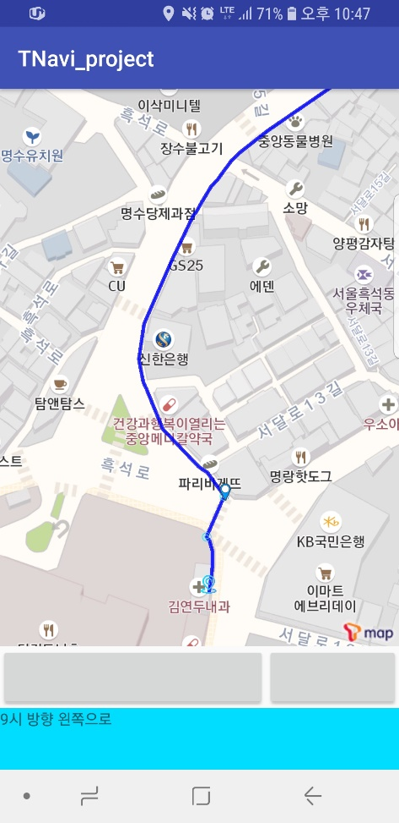
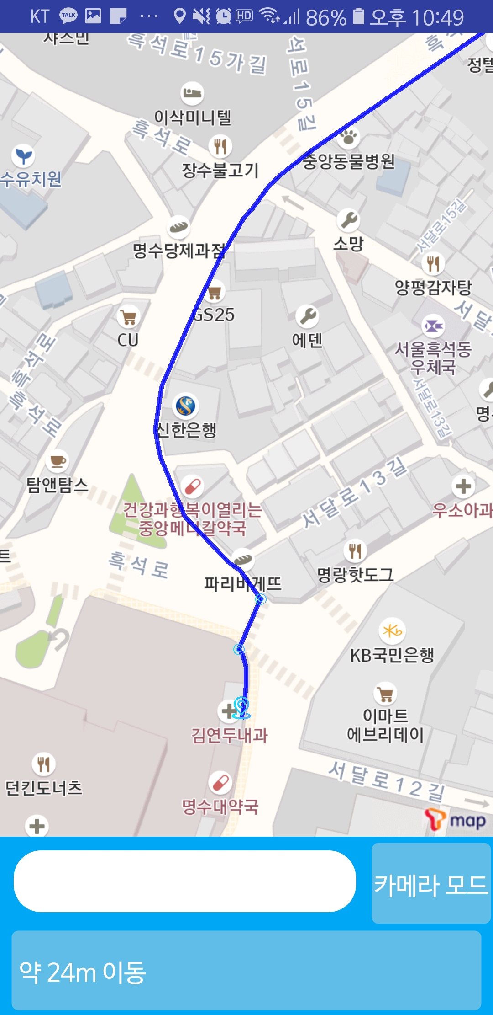

03.
진행현황 – 안드로이드 GUI제작
Before
After
Notes:
첫번째로는 GUI 관련 내용입니다.
기존에 글씨가 잘 안 보이고, 디자인이 투박했던 UI에서
좀더 가독성을 높이고, 디자인을 좀 더 심플하게 변화시켰습니다. 앞으로도 추가적으로 보완할 점이 있으면 수정할 예정입니다.

Slide 18
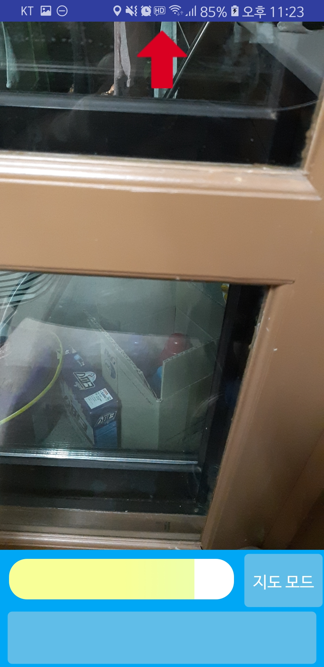


03.
진행현황 – 카메라 위에 화살표 알림구현
상황에 따라 화살표 표시
앞으로 가야 할
방향을 화살표로
표시
Notes:
2번째론 카메라 위의 화살표 알림구현 부분입니다.
화면에 사진을 보시면 카메라 위의 화살표가 표시된 것을 보실 수 있는데, 이는 앞으로 가야할 방향을 화살표로 표시한 것을 의미합니다.
상황에 따라 왼쪽, 오른쪽 화살표로 바뀌며, 5시방향, 11시 방향 등 단순히 왼쪽, 오른쪽이 아닌 방향은 카메라 화면 아래에서 세부적 내용과 함께 출력함으로써 좀 더 정확한 방향을 알려주도록 할 예정입니다. 현재 개발주차 중 1주차로 카메라와의 연동은 구현중에 있겠습니다.

Slide 19
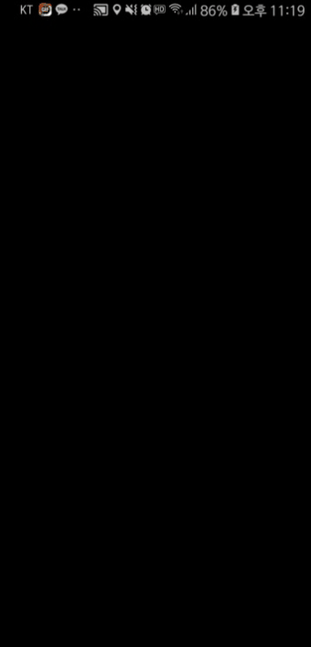
03.
진행현황 – 카메라 위에 화살표 알림구현
상황에 따라 화살표 표시
실제로 캡쳐하려고 시도하면 캡쳐를
성공했다 하더라도 검은색 화면이 캡쳐되거나
토스트 메시지가 뜨면서 아예 캡쳐 기능이
실행되지 않음
앞으로 가야 할
방향을 화살표로
표시
Notes:
참고로 발표자료를 만들기 위해서 캡처를 하였는데, 예전에 카메라 기능을 사용할 시 몰래카메라와 관련된 문제에 대한 피드백을 진행 했던 적이 있습니다.
이 때 카메라 권한을 제한시킴으로써 캡처를 제한하도록 하였는데, 실제로 카메라를 캡쳐하려고 시도하면 다음과 같이 캡처가 정상적으로 되지 않는 것 또한 확인 할 수 있었습니다.

Slide 20
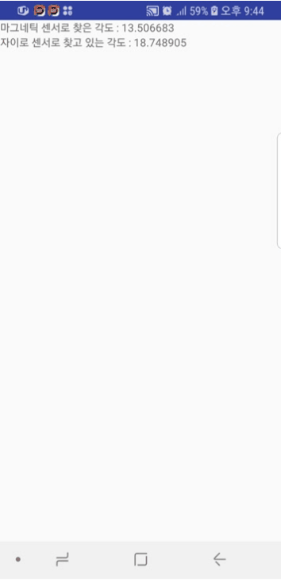
03.
진행현황 – 안드로이드 센서 및 보정
3가지 방법
3.
Notes:
다음은 앞서 어려운 점에서 소개한 안드로이드 센서 및 보정에 관한 내용입니다.
지금 보시는 영상은 마그네틱 센서값으로 자이로 센서값을 초기화 한 후 자이로 센서로만 방향을 찾는 걸 테스트 하는 영상이 되겠습니다.

Slide 21
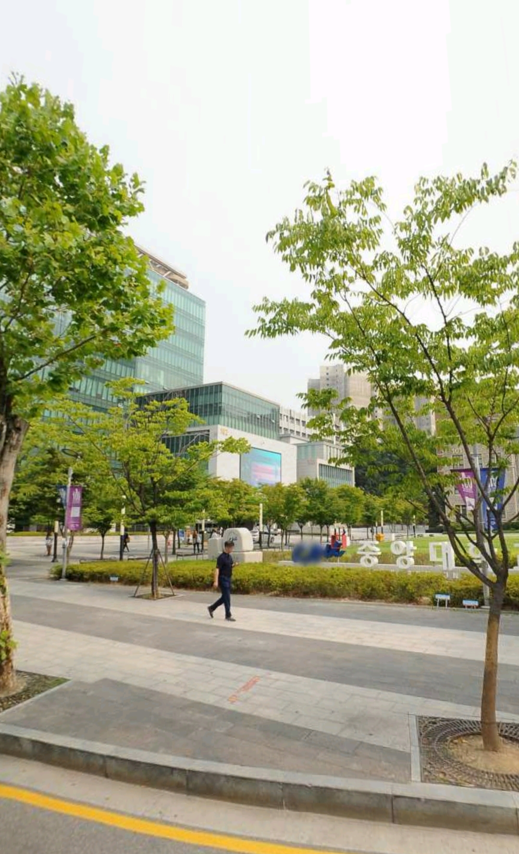
03.
진행현황 – AR을 이용한 건물정보출력
중앙
대학교
주변에 DB에 등록된 건물이 카메라에 포착될 경우,
건물 정보(이름)를 출력
Notes:
다음으론 AR을 이용한 건물정보 출력 부분이 되겠습니다. 이 역시 아직 개발주차 중 1주차라서 구현중에 있겠고, 위에 사진처럼 주변에 DB에 등록된 건물이 카메라에 포착될 경우, 건물 정보를 출력하도록 할 예정입니다.
건물정보로선 어떤 걸 넣을까 회의한 결과로, 너무 많은 정보가 화면에 뜰 경우, 화면을 너무 가리는 문제점이 발생할 수 있을거라 판단하여 이름만 출력하도록 결정하였습니다.

Slide 22
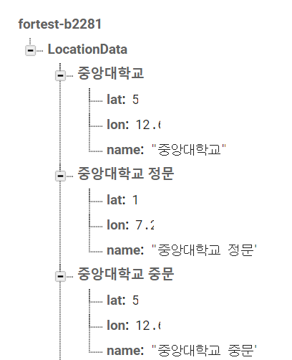

03.
진행현황 – 중앙대학교 데이터베이스 구축
객체를 DB에 저장
Notes:
마지막으로 AR을 이용해 건물정보를 출력하기위한 데이터베이스 구축 내용입니다. 저희는 데이터베이스로 구글의 파이어베이스를 이용해 다음 사진과 같은 객체를 DB에 저장함으로써,
건물정보를 받아오기로 하였습니다. DB에 저장되는 데이터 자체는 간단한지라, 테스트를 거치고 다음주까지 데이터 구축을 완료할 예정입니다.

Slide 23
04
Q & A
Notes:
여기까지가 저희가 준비한 발표내용입니다. 혹시 궁금하신 점이 있으시면 질문 해주시면 되겠습니다!

Slide 24
04.
Q&A
지금까지 내용들 중 질문 있으신가요?
Notes:
혹시 질문 있으신 분은 말씀해 주시길 바랍니다.

Slide 25
Thank you
감사합니다
Notes:
파워포인트 템플릿 출처
: http://ponybuhagom.tistory.com/category/PPT

